Slide 1
ΧΡΗΜΑΤΟΟΚΟΙΝΟΜΙΚΗ ΛΟΓΙΣΤΙΚΗ (ΜΑΘΗΜΑ ΚΟΡΜΟΥ)
ΔιδΑσκοντες: Επικ. ΚαθηγητΗς κος. ΤοΥντας ΚανΕλλος
Dr. ΔιαμαντοποΥλου ΛυδΙα

Slide 2
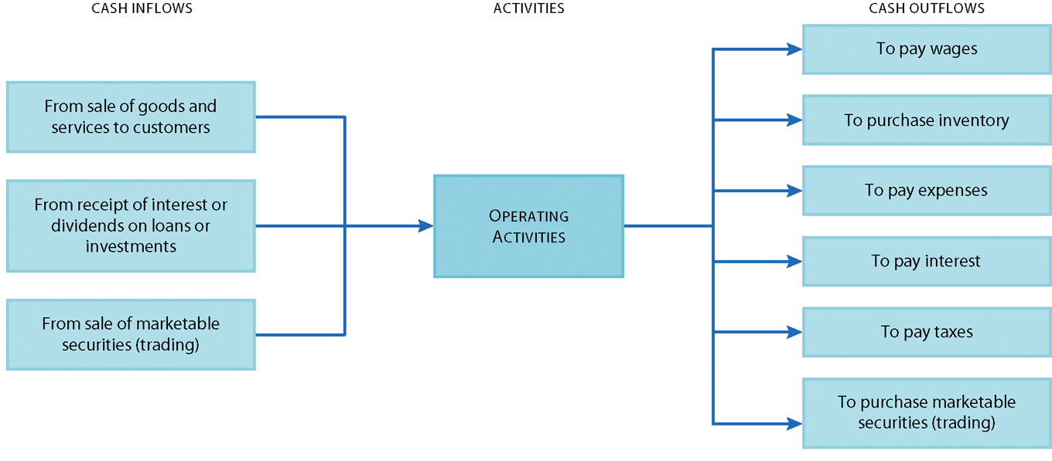
Cash Flow Statement

Slide 3
Λειτουργικές
Δραστηριότητες
Λειτουργικές δραστηριότητες
Είναι οι κύριες δραστηριότητες που δημιουργούν έσοδα σε μία οντότητα
Οι Ταμειακές ροές από λειτουργικές δραστηριότητες
Προέρχονται βασικά από τις κύριες δραστηριότητες δημιουργίας εσόδων και εξόδων της επιχειρηματικής οντότητας (συναλλαγές και γεγονότα που προσδιορίζουν το καθαρό κέρδος ή τη ζημιά).

Slide 4
Λειτουργικές
Δραστηριότητες
Εισπράξεις από την πώληση αγαθών και την παροχή υπηρεσιών (και όχι ποσά που αφορούν απαιτήσεις σε πελάτες).
Εισπράξεις από δικαιώματα εκμετάλλευσης, αμοιβές, προμήθειες και άλλα έσοδα.
Πληρωμές τοις μετρητοίς σε προμηθευτές αγαθών και υπηρεσιών (και όχι ποσά που αφορούν οφειλές προς τους προμηθευτές).
Πληρωμές τοις μετρητοίς σε εργαζομένους και για λογαριασμό αυτών.
Εισπράξεις και πληρωμές τοις μετρητοίς μιας ασφαλιστικής επιχείρησης για ασφάλιστρα και αποζημιώσεις, συντάξεις και άλλες ασφαλιστικές παροχές.
Πληρωμές τοις μετρητοίς ή επιστροφές φόρων εισοδήματος, εκτός αν μπορεί ειδικά να εξατομικευτούν ως χρηματοοικονομικές και επενδυτικές δραστηριότητες.
Εισπράξεις και πληρωμές από συμβάσεις που κατέχονται για συναλλακτικούς ή εμπορικούς σκοπούς.

Slide 5
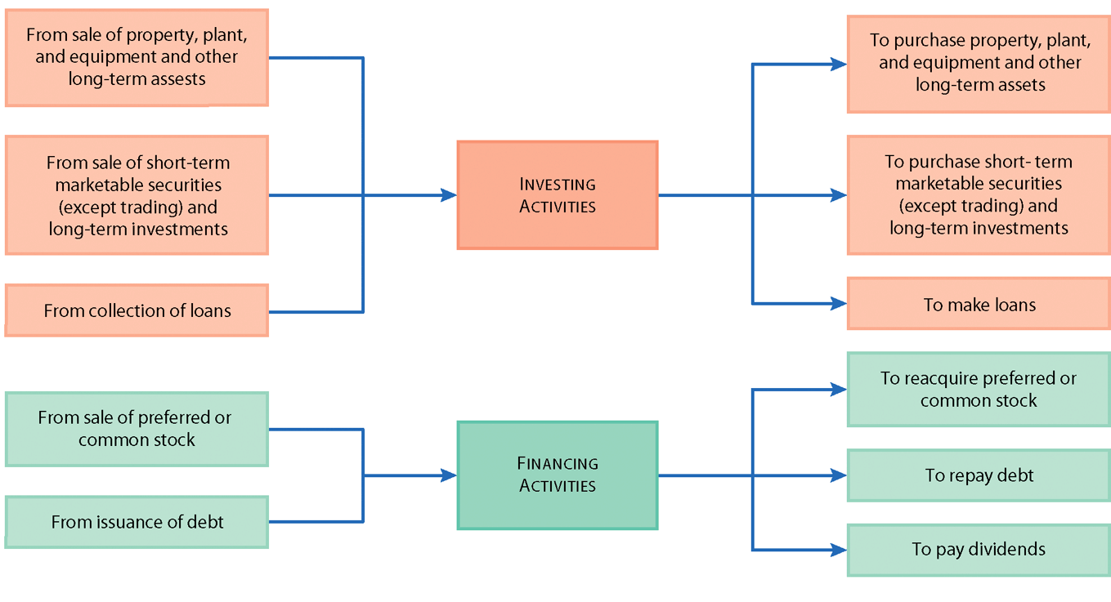
Cash Flow Statement

Slide 6
Επενδυτικές
Δραστηριότητες
Επενδυτικές δραστηριότητες
Είναι η απόκτηση και η διάθεση μακροπρόθεσμων περιουσιακών στοιχείων και άλλων επενδύσεων που δεν συμπεριλαμβάνονται στα ταμειακά ισοδύναμα.
Οι Ταμειακές ροές από επενδυτικές δραστηριότητες
Δείχνουν την έκταση κατά την οποία έχουν πραγματοποιηθεί δαπάνες για πηγές που προορίζονται να δημιουργήσουν μελλοντικά έσοδα και μελλοντικές ταμειακές ροές.

Slide 7
Επενδυτικές
Δραστηριότητες
Πληρωμές τοις μετρητοίς για την απόκτηση ενσώματων παγίων, άυλων περιουσιακών στοιχείων και λοιπών μακροπροθέσμων περιουσιακών στοιχείων. Αυτές οι πληρωμές περιλαμβάνουν και εκείνες που σχετίζονται με κεφαλαιοποίηση κόστους ανάπτυξης και με ιδιοκατασκευαζόμενα ενσώματα πάγια.
Εισπράξεις από πωλήσεις ενσώματων παγίων, άυλων περιουσιακών στοιχείων και λοιπών μακροπροθέσμων περιουσιακών στοιχείων.
Πληρωμές τοις μετρητοίς για την απόκτηση συμμετοχών στο κεφάλαιο άλλων επιχειρήσεων, χρεωστικών τίτλων άλλων επιχειρήσεων, καθώς και δικαιωμάτων σε κοινοπραξίες (εξαιρούνται οι πληρωμές τοις μετρητοίς για μέσα που θεωρούνται ως ταμειακά ισοδύναμα ή για εκείνα που κατέχονται για συναλλακτικούς ή εμπορικούς σκοπούς).
Ταμειακές προκαταβολές και δάνεια που δίδονται σε τρίτους (εξαιρούνται οι προκαταβολές και δάνεια που δίδονται από ένα χρηματοπιστωτικό ίδρυμα).

Slide 8
Χρηματοδοτικές
Δραστηριότητες
Χρηματοδοτικές δραστηριότητες
Είναι οι δραστηριότητες που καταλήγουν σε μεταβολές στο μέγεθος και στη συγκρότηση του Μετοχικού Κεφαλαίου και του δανεισμού της επιχείρησης.
Οι Ταμειακές Ροές από Χρηματ/κές δραστηριότητες
Δείχνουν τον τρόπο χρηματοδότησης της επιχείρησης κατά την περίοδο αναφοράς και βοηθούν στην προ-εκτίμηση των διεκδικήσεων πάνω στις μελλοντικές ταμειακές ροές από τους χρηματοδότες της επιχείρησης.

Slide 9
Χρηματοδοτικές
Δραστηριότητες
Εισπράξεις μετρητών από την έκδοση μετοχών ή άλλων συμμετοχικών τίτλων.
Πληρωμές τοις μετρητοίς στους μετόχους ή εταίρους για να εξαγοραστούν ή να επιστραφούν οι μετοχές της επιχείρησης.
Εισπράξεις μετρητών από την έκδοση χρεωστικών ομολόγων, δανείων, γραμματίων, ομολογιών, ενυπόθηκων δανείων και άλλων βραχυπρόθεσμων ή μακροπρόθεσμων δανείων.
Εκταμιεύσεις για αποπληρωμή δανείων.
Πληρωμές τοις μετρητοίς του μισθωτή για τη μείωση του οφειλόμενου υπολοίπου χρηματοδοτικής μίσθωσης.

Slide 10
Cash Flow Statement
Άμεσος. Παρουσιάζει τη ροή των εισπράξεων και των πληρωμών ξεχωριστά για κάθε κατηγορία των λειτουργικών δραστηριοτήτων, όπως: πωλήσεις, αγορές, εργατικό δυναμικό κλπ.
Έμμεσος. Υπολογίζει την καθαρή ταμειακή ροή από τις λειτουργικές δραστηριότητες, προσαρμόζοντας τα καθαρά κέρδη ή ζημίες ως αποτέλεσμα των:
Μεταβολών στα αποθέματα και λειτουργικά έσοδα και έξοδα
Πρόσθεσης των μη-χρηματικών (άυλων) στοιχείων όπως: αποσβέσεις, προβλέψεις, μεταφορά φόρων κλπ.
Όλων των υπολοίπων στοιχείων για τα οποία η επίδραση των μετρητών αφορούν τις επενδυτικές ή χρηματοοικονομικές ταμειακές ροές.

Slide 11
Cash Flow Statement
Adjustments for changes in balance sheet accounts can be summarized as follows:

Slide 12
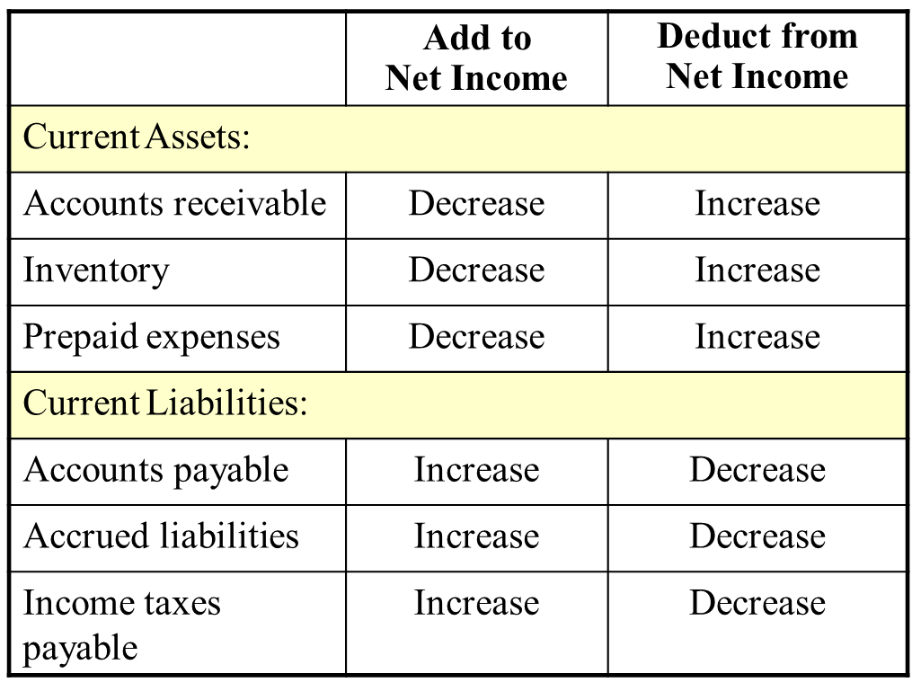
Cash Flow Statement
Adjustments for changes in balance sheet accounts can be summarized as follows:

Slide 13
Cash Flow Statement
Καθαρό ποσό από/για λειτουργικές δραστηριότητες | Α
Καθαρό ποσό από/για επενδυτικές δραστηριότητες | Β
Καθαρό ποσό από/για χρηματοοικονομικές δραστηριότητες | Γ
Καθαρή αύξηση (μείωση) στα ταμειακά αποθέματα | Δ=Α+Β+Γ
Ταμειακά αποθέματα στην αρχή της χρήσης | Ε
Ταμειακά αποθέματα στο τέλος της χρήσης | ΣΤ=Ε+Δ

Slide 16
Cash Flow Statement

Slide 17
Cash Flow Statement

Slide 18
Cash Flow Statement

Slide 19
Παρουσίαση Ταμειακών ροών: Λειτουργικές
Ταμειακές ροές από λειτουργικές δραστηριότητες
Καθαρά κέρδη
Προσραμογές για:
+ | Αποσβέσεις
+ | Ζημία από πώληση παγίων
- | Κέρδη από πώληση παγίων
- | Αυξήσεις στοιχείων κυκλοφορούντος ενεργητικού εκτός από διαθέσιμα
+ | Μειώσεις στοιχείων κυκλοφορούντος ενεργητικού εκτός από διαθέσιμα
+ | Αυξήσεις βραχυπρόθεσμων υποχρεώσεων
- | Μειώσεις βραχυπρόθεσμων υποχρεώσεων
= | Καθαρές ταμειακές ροές από λειτουργικές δραστηριότητες
Copyright ©2015 Pearson Education Inc. All rights reserved.
LO 3

Slide 20
Roadster Factory, Inc. Μερική Κατάσταση Ταμειακών Ροών (Έμμεση μέθοδος) 31 Δεκεμβρίου 2014
Ταμειακές ροές από λειτουργικές δραστηριότητες
Καθαρά κέρδη | $50.000
Προσαρμογές για:
Καθαρές ταμειακές ροές από λειτουργικές δραστηριότητες
Από Κατάσταση Αποτελεσμάτων
Copyright ©2015 Pearson Education Inc. All rights reserved.
LO 3

Slide 21
Αποσβέσεις υλικών και άυλων παγίων, εξάντληση
Προστίθενται στα καθαρά κέρδη για την μετατροπή τους σε ταμειακές ροές
Καμία επίδραση στα ταμειακά διαθέσιμα, μειώνουν τα καθαρά κέρδη
Η πρόσθεση αυτή ακυρώνει την προηγούμενη μείωση
Η Roadster Factory, Inc. αναφέρει reports έξοδα αποσβέσεων $18.000 στην Κατάσταση Αποτελεσμάτων του 2014 (Πίνακας 12-5)
LO 3
Copyright ©2015 Pearson Education Inc. All rights reserved.

Slide 22
Roadster Factory, Inc. Μερική Κατάσταση Ταμειακών Ροών (Έμμεση μέθοδος) 31 Δεκεμβρίου 2014
Ταμειακές ροές από λειτουργικές δραστηριότητες
Καθαρά κέρδη | $50.000
Προσαρμογές για:
Αποσβέσεις | 18.000
Καθαρές ταμειακές ροές από λειτουργικές δραστηριότητες
Από Κατάσταση Αποτελεσμάτων
Copyright ©2015 Pearson Education Inc. All rights reserved.
LO 3

Slide 23
Κέρδη και ζημιές από την πώληση παγίων
Τα κέρδη ή ζημιές αποτελούν προσραμογή των καθαρών κερδών
Η Roadster Factory πώλησε εξοπλισμό αντί $62.000. Η λογιστική αξία του ήταν $54.000, επομένως υπήρξε κέρδος $8.000.
Τα καθαρά κέρδη περιλαμβάνουν το κέρδος αυτό
Πρέπει να αφαιρεθεί το κέρδος από τις λειτουργικές δραστηριότητες καθώς περιλαμβάνεται στις $62.000 που αναφέρονται στις επενδυτικές δραστηριότητες ($54.000 + $8.000 = $62.000)
LO 3
Copyright ©2015 Pearson Education Inc. All rights reserved.

Slide 24
Roadster Factory, Inc. Μερική Κατάσταση Ταμειακών Ροών (Έμμεση μέθοδος) 31 Δεκεμβρίου 2014
Ταμειακές ροές από λειτουργικές δραστηριότητες
Καθαρά κέρδη | $50.000
Προσαρμογές για:
Αποσβέσεις | 18.000
Κέρδη από πώληση παγίων | (8.000)
Καθαρές ταμειακές ροές από λειτουργικές δραστηριότητες
Από Κατάσταση Αποτελεσμάτων
Copyright ©2015 Pearson Education Inc. All rights reserved.
LO 3

Slide 25
Μεταβολές στα στοιχεία κυκλοφορούντος ενεργητικού και βραχυπρόθεσμων υποχρεώσεων, εκτός διαθεσίμων
Η αύξηση ενός μη ταμειακού στοιχείου του κυκλοφορούντος ενεργητικού μειώνει τα ταμειακά διαθέσιμα
Οι Απαιτήσεις αυξήθηκαν κατά $15.000
Οι Πωλήσεις περιλαμβάνουν $15.000 που δεν έχουν εισπραχθεί
Αφαιρούνται από τα καθαρά κέρδη στην ενότητα των λειτουργικών δραστηριοτήτων
Τα Προπληρωμένα έξοδα αυξήθηκαν κατά $1.000, τα ταμειακά διαθέσιμα μειώθηκαν
Πληρωμή $1.000 που δεν αφαιρέθηκαν από τα καθαρά κέρδη
Αφαίρεση από τα καθαρά κέρδη στην ενότητα των λειτουργικών δραστηριοτήτων
LO 3
Copyright ©2015 Pearson Education Inc. All rights reserved.

Slide 26
Roadster Factory, Inc. Μερική Κατάσταση Ταμειακών Ροών (Έμμεση μέθοδος) 31 Δεκεμβρίου 2014
Ταμειακές ροές από λειτουργικές δραστηριότητες
Καθαρά κέρδη | $50.000
Προσαρμογές για:
Αποσβέσεις | 18.000
Κέρδη από την πώληση παγίων | (8.000)
Αύξηση απαιτήσεων | (15.000)
Αύξηση προπληρωμένων εξόδων | (1.000)
Καθαρές ταμειακές ροές από λειτουργικές δραστηριότητες
Copyright ©2015 Pearson Education Inc. All rights reserved.
LO 3

Slide 27
Μεταβολές στα στοιχεία κυκλοφορούντος ενεργητικού και βραχυπρόθεσμων υποχρεώσεων, εκτός διαθεσίμων
Η μείωση ενός μη ταμειακού στοιχείου του κυκλοφορούντος ενεργητικού αυξάνει τα ταμειακά διαθέσιμα
Τα αποθέματα μειώθηκαν κατά $3.000
Η μείωση προκαλεί αύξηση στο Κόστος πωληθέντων, μείωση στα καθαρά κέρδη, αλλά όχι μείωση στα ταμειακά διαθέσιμα
Προστίθεται στα καθαρά κέρδη στην ενότητα των λειτουργικών δραστηριοτήτων
LO 3
Copyright ©2015 Pearson Education Inc. All rights reserved.

Slide 28
Roadster Factory, Inc. Μερική Κατάσταση Ταμειακών Ροών (Έμμεση μέθοδος) 31 Δεκεμβρίου 2014
Ταμειακές ροές από λειτουργικές δραστηριότητες
Καθαρά κέρδη | $50.000
Προσαρμογές για:
Αποσβέσεις | 18.000
Κέρδη από την πώληση παγίων | (8.000)
Αύξηση απαιτήσεων | (15.000)
Αύξηση προπληρωμένων εξόδων | (1.000)
Μείωση αποθεμάτων | 3.000
Καθαρές ταμειακές ροές από λειτουργικές δραστηριότητες
Copyright ©2015 Pearson Education Inc. All rights reserved.
LO 3

Slide 29
Μεταβολές στα στοιχεία κυκλοφορούντος ενεργητικού και βραχυπρόθεσμων υποχρεώσεων, εκτός διαθεσίμων
Η μείωση μιας βραχυπρόθεσμης υποχρέωσης αυξάνει τα ταμειακά διαθέσιμα
Οι λογαριασμοί πληρωτέοι αυξήθηκαν κατά $34.000
Δεν δόθηκαν χρήματα για την εξόληση της οφειλής
Οι ταμειακές πληρωμές είναι επομένως λιγότερες από τα έξοδα, και η εταιρεία έχει περισσότερα διαθέσιμα
Οι αυξήσεις στις βραχυπρόθεσμες υποχρεώσεις αυξάνουν τα ταμειακά διαθέσιμα
Προστίθεται στα καθαρά κέρδη στην ενότητα των λειτουργικών δραστηριοτήτων
LO 3
Copyright ©2015 Pearson Education Inc. All rights reserved.

Slide 30
Roadster Factory, Inc. Μερική Κατάσταση Ταμειακών Ροών (Έμμεση μέθοδος) 31 Δεκεμβρίου 2014
Ταμειακές ροές από λειτουργικές δραστηριότητες
Καθαρά κέρδη | $50.000
Προσαρμογές για:
Αποσβέσεις | 18.000
Κέρδη από την πώληση παγίων | (8.000)
Αύξηση απαιτήσεων | (15.000)
Αύξηση προπληρωμένων εξόδων | (1.000)
Μείωση αποθεμάτων | 3.000
Αύξηση λογαριασμών πληρωτέων | 34.000
Καθαρές ταμειακές ροές από λειτουργικές δραστηριότητες
Copyright ©2015 Pearson Education Inc. All rights reserved.
LO 3

Slide 31
Μεταβολές στα στοιχεία κυκλοφορούντος ενεργητικού και βραχυπρόθεσμων υποχρεώσεων, εκτός διαθεσίμων
Μια μείωση μιας βραχυπρόθεσμης υποχρέωσης μειώνει τα ταμειακά διαθέσιμα
Οι μισθοί πληρωτέοι μειώθηκαν κατά $2.000 και οι δεδουλευμένες υποχρεώεσεις μειώθηκαν κατά $2.000
Η πληρωμή μιας βραχυπρόθεσμης υποχρέωσης θα μειώσει τα ταμειακά διαθέσιμα, αλλά δεν θα επηρεάσει τα καθαρά κέρδη
Αφαιρείται από τα καθαρά κέρδη στην ενότητα των λειτουργικών δραστηριοτήτων
LO 3
Copyright ©2015 Pearson Education Inc. All rights reserved.

Slide 32
Roadster Factory, Inc. Μερική Κατάσταση Ταμειακών Ροών (Έμμεση μέθοδος) 31 Δεκεμβρίου 2014
Ταμειακές ροές από λειτουργικές δραστηριότητες
Καθαρά κέρδη | $50.000
Προσαρμογές για:
Αποσβέσεις | 18.000
Κέρδη από την πώληση παγίων | (8.000)
Αύξηση απαιτήσεων | (15.000)
Αύξηση προπληρωμένων εξόδων | (1.000)
Μείωση αποθεμάτων | 3.000
Αύξηση λογαριασμών πληρωτέων | 34.000
Μείωση μισθών πληρωτέων | (2.000)
Μείωση δεδουλευμένων υποχρεώσεων | (2.000)
Καθαρές ταμειακές ροές από λειτουργικές δραστηριότητες | $77.000
Copyright ©2015 Pearson Education Inc. All rights reserved.
LO 3

Slide 33

Ταξινομείστε κάθε ένα από τα παρακάτω ως λειτουργική, επενδυτική ή χρηματοδοτική δραστηριότητα, όπως εμφανίζεται στην κατάσταση ταμειακών ροών με την έμμεση μέθοδο.
α. Έκδοση μετοχών ζ. Εξόφληση ομολογιών πληρωτέων
β. Μακροπρόθεσμος δανεισμός η. Πληρωμή τόκων
γ. Έσοδα από πωλήσεις θ. Πώληση εξοπλισμού
δ. Καταβολή μερισμάτων ι. Κόστος πωληθέντων
ε. Αγορά γηπέδων μετρητοίς κ. Απόκτηση άλλης εταιρείας με μετρητά
στ. Αγορά ιδίων μετοχών λ. Δάνειο σε τρίτους
Απαντήσεις
α. Χρηματοδοτική
β. Χρηματοδοτική
γ. Λειτουργική
δ. Χρηματοδοτική
ε. Επενδυτική
στ. Χρηματοδοτική
ζ. Χρηματοδοτική
η. Λειτουργική
θ. Επενδυτική
ι. Λειτουργική
κ. Επενδυτική
λ. Επενδυτική
12-42
LO 3
Copyright ©2015 Pearson Education Inc. All rights reserved.

Slide 34
Η Κατάσταση Αποτελεσμάτων της Travel Inc., στις 31 Δεκεμβρίου 2014 είχε ως εξής:
Παράδειγμα
Κατάσταση Αποτελεσμάτων
Έσοδα:
Έσοδα από παροχή υπηρεσιών | $237.000
Έσοδα από μερίσματα | 8.700 | $245.700
Έξοδα:
Κόστος πωληθέντων | 100.000
Μισθοί | 59.000
Αποσβέσεις | 28.000
Έξοδα διαφήμισης | 2.900
Τόκοι έξοδα | 2.100
Φόρος εισοδήματος | 14.000 | 206.000
Καθαρά κέρδη |  | $39.700
LO 3
Copyright ©2015 Pearson Education Inc. All rights reserved.

Slide 35
Παράδειγμα
Επιπλεόν δεδομένα:
Αγορά ενσώματων παγίων αξίας $130.000. Από το ποσό αυτό $75.000 καταβλήθηκαν σε μετρητά και για τα υπόλοιπα $55.000 υπογράφηκε γραμμάτιο πληρωτέο.
Οι εισπράξεις από την πώληση γηπ΄δου ανήλθαν σε $25.000.
Οι εισπράξεις από την έκδοση κοινού μετοχικού κεφαλαίου ανήλθαν σε $50.000.
Πληρωμή μακροπρόθεσμου δανείου $16.000.
Καταβολή μερίσματος $11.000.
LO 3
Copyright ©2015 Pearson Education Inc. All rights reserved.

Slide 36
Παράδειγμα
Ο Ισολογισμός της εταιρείας είχε ως εξής:
 | 31 Δεκεμβρίου
 | 2014 | 2013 | Μεταβολή
Κυκλοφορούν ενεργητικό:
Ταμειακά διαθέσιμα | $125.000 | $50.800 | $74.200
Απαιτήσεις | 41.000 | 57.000 | (16.000)
Αποθέματα | 94.000 | 73.000 | 21.000
Προπληρωμένα έξοδα | 9.200 | 8.700 | 500
Βραχυπρόθεσμες υποχρεώσεις:
Λογ/μοί πληρωτέοι | 32.000 | 18.000 | 14.000
Δεδολευμένες υποχρεώσεις | 82.000 | 57.000 | 25.000
LO 3
Copyright ©2015 Pearson Education Inc. All rights reserved.

Slide 37
Η εταιρεία ανέφερε καθαρά κέρδη $39.700.
Ταμειακές ροές από λειτουργικές δραστηριότητες
Καθαρά κέρδη | $ 39.700
Προσαρμογές για:
Καθαρές ταμειακές ροές από λειτουργικές δραστηριότητες
Copyright ©2015 Pearson Education Inc. All rights reserved.
LO 3

Slide 38
Η εταιρεία ανέφερε αποσβέσεις ύψους $28.000.
Ταμειακές ροές από λειτουργικές δραστηριότητες
Καθαρά κέρδη | $ 39.700
Προσαρμογές για:
Αποσβέσεις | 28.000
Decrease in accounts receivable | 16,000
Increase in inventory | (21,000)
Increase in prepaid expense | (500)
Increase in accounts payable | 14,000
Increase in accrued liabilities | 25,000
Καθαρές ταμειακές ροές από λειτουργικές δραστηριότητες | $101,200
Copyright ©2015 Pearson Education Inc. All rights reserved.
LO 3

Slide 39
Η εταιρεία ανέφερε μεταβολές σε όλα τα στοιχεία κυκλοφορούντος ενεργητικού και βραχυπρόθεσμων υποχρεώσεων:
Ταμειακές ροές από λειτουργικές δραστηριότητες
Καθαρά κέρδη | $ 39.700
Προσαρμογές για:
Αποσβέσεις | 28.000
Μείωση απαιτήσεων | 16.000
Αύξηση αποθεμάτων | (21.000)
Αύξηση προπληρωμένων εξόδων | (500)
Αύξηση λογ/μων πληρωτέων | 14.000
Αύξηση δεδουλευμένων υποχρεώσεων | 25.000
Καθαρές ταμειακές ροές από λειτουργικές δραστηριότητες | $101.200
Copyright ©2015 Pearson Education Inc. All rights reserved.
LO 3

Slide 40
Εισπράξεις από πώληση γηπέδου ύψους $25.000.
Ταμειακές ροές από επενδυτικές δραστηριότητες
Πώληση γηπέδου | $ 25.000
Purchases of plant assets | (75,000)
Net cash used for investing activities | ($50,000)
Ταμειακές ροές από χρηματοδοτικές δραστηριότητες
Issuance of common stock | 50,000
Payment of note payable | (16,000)
Payment of dividends | (11,000)
Net cash provided by financing activities | $23,000
Copyright ©2015 Pearson Education Inc. All rights reserved.
LO 3

Slide 41
Αγορά ενσώματων παγίων ύψους $130.000. Από το ποσό αυτό $75.000 καταβλήθηκαν σε μετρητά και για τα υπόλοιπα $55.000 υπογράφηκε γραμμάτιο πληρωτέο.
Ταμειακές ροές από επενδυτικές δραστηριότητες
Πώληση γηπέδου | $ 25,000
Αγορά ενσώματων παγίων | (75.000)
Καθαρές ταμειακές ροές από επ. δραστηριότητες | ($50.000)
Ταμειακές ροές από χρηματοδοτικές δραστηριότητες
Issuance of common stock | 50,000
Payment of note payable | (16,000)
Payment of dividends | (11,000)
Net cash provided by financing activities | $23,000
Copyright ©2015 Pearson Education Inc. All rights reserved.
LO 3

Slide 42
Οι εισπράξεις από έκδοση μετοχικού κεφαλαίου ανήλθαν σε $50.000.
Ταμειακές ροές από επενδυτικές δραστηριότητες
Πώληση γηπέδου | $ 25.000
Αγορά ενσώματων παγίων | (75.000)
Καθαρές ταμειακές ροές από επ. δραστηριότητες | ($50.000)
Ταμειακές ροές από χρηματοδοτικές δραστηριότητες
Έκδοση κοινού μετοχικού κεφαλαίου | 50.000
Payment of note payable | (16,000)
Payment of dividends | (11,000)
Net cash provided by financing activities | $23,000
Copyright ©2015 Pearson Education Inc. All rights reserved.
LO 3

Slide 43
Πληρωμή μακροπρόθεσμου δανείου ύψους $16.000.
Ταμειακές ροές από επενδυτικές δραστηριότητες
Πώληση γηπέδου | $ 25.000
Αγορά ενσώματων παγίων | (75.000)
Καθαρές ταμειακές ροές από επ. δραστηριότητες | ($50.000)
Ταμειακές ροές από χρηματοδοτικές δραστηριότητες
Έκδοση κοινού μετοχικού κεφαλαίου | 50.000
Πληρωμή μακροπρόθεσμου δανείου | (16.000)
Payment of dividends | (11,000)
Net cash provided by financing activities | $23,000
Copyright ©2015 Pearson Education Inc. All rights reserved.
LO 3

Slide 44
Καταβολή μερίσματος $11.000.
Ταμειακές ροές από επενδυτικές δραστηριότητες
Πώληση γηπέδου | $ 25.000
Αγορά ενσώματων παγίων | (75.000)
Καθαρές ταμειακές ροές από επ. δραστηριότητες | ($50.000)
Ταμειακές ροές από χρηματοδοτικές δραστηριότητες
Έκδοση κοινού μετοχικού κεφαλαίου | 50.000
Πληρωμή μακροπρόθεσμου δανείου | (16.000)
Καταβολή μερίσματος | (11.000)
Καθαρές ταμειακές ροές από χρ. δραστηριότητες | $23.000
Copyright ©2015 Pearson Education Inc. All rights reserved.
LO 3

Slide 45
Σύνοψη συνόλων για την Κατάσταση ταμειακών ροών
Καθαρές ταμειακές ροές από λειτουργικές δραστηριότητες | $101.200
Καθαρές ταμειακές ροές από επενδυτικές δραστηριότητες | (50.000)
Καθαρές ταμειακές ροές από χρηματοδοτικές δραστηριότητες | 23.000
Καθαρή αύξηση ταμειακών διαθεσίμων | 74.200
Υπόλοιπο ταμειακών διαθεσίμων, 31/12/2013 | 50.800
Υπόλοιπο ταμειακών διαθεσίμων, 31/12/2014 | $125.000
Copyright ©2015 Pearson Education Inc. All rights reserved.
LO 3

Slide 46
Μέτρηση επάρκειας ταμειακών διαθεσίμων: Ελεύθερες ταμειακές ροές
Ελεύθερες ταμειακές ροές
Καθαρές ταμειακές ροές από λειτουργικές δραστηριότητες
Ταμειακές πληρωμές που προορίζονται για επενδύσεις σε πάγιες εγκαταστάσεις
=
-
Το διαθέσιμο ποσό μετρητών που απομένει από τις λειτουργικές δραστηριότητες μετά την πληρωμή για προγραμματισμένες επενδύσεις σε πάγιες εγκαταστάσεις
LO 4
Copyright ©2015 Pearson Education Inc. All rights reserved.

Slide 47
Ανάλυση της κατάστασης ταμειακών ροών
Ενδείξεις μιας υγιούς κατάστασης ταμειακών ροών:
Οι καθαρές λειτουργικές ταμειακές ροές να υπερβαίνουν τα καθαρά κέρδη
Οι λειτουργικές δραστηριότητες να είναι η κύρια πηγή ταμειακών διαθεσίμων
Οι επενδυτικές δραστηριότητες να περιλαμβάνουν περισσότερες αγορές μακροπρόθεσμων παγίων από πωλήσεις
Οι χρηματοδοτικές δραστηριότητες να μην κυριαρχούνται από δανεισμό
LO 4
Copyright ©2015 Pearson Education Inc. All rights reserved.

Slide 48
ΜΕΡΟΣ ΤΩΝ ΔΙΑΦΑΝΕΙΩΝ ΠΡΟΕΡΧΕΤΑΙ ΑΠΟ

Slide 49

Copyright ©2015 Pearson Education Inc. All rights reserved.
Prepared by
Coby Harmon
University of California, Santa Barbara
Westmont College

